Slide 1
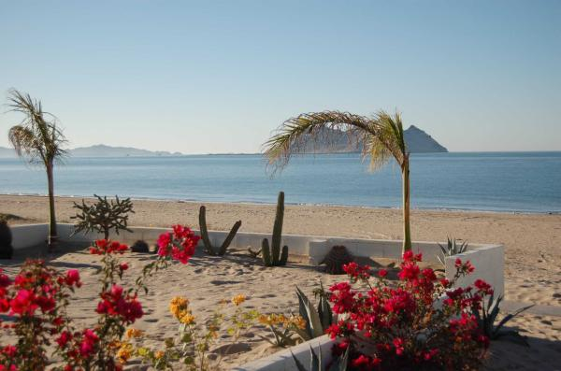
Introducción a las imágenes digitales

Slide 2
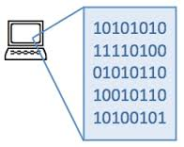
Un poco de historia: la computacion
Las computadoras procesan datos digitales
Que son los datos digitales?
  Datos expresados con valores numéricos discretos (dígitos binarios o bits) de unos y ceros que la máquina puede interpretar.

Slide 3
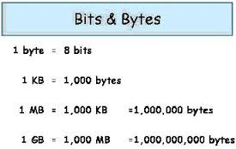
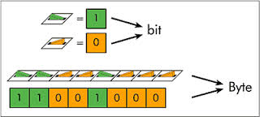
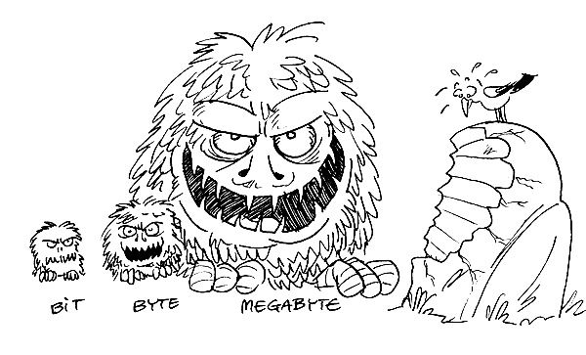
Datos digitales

Slide 4
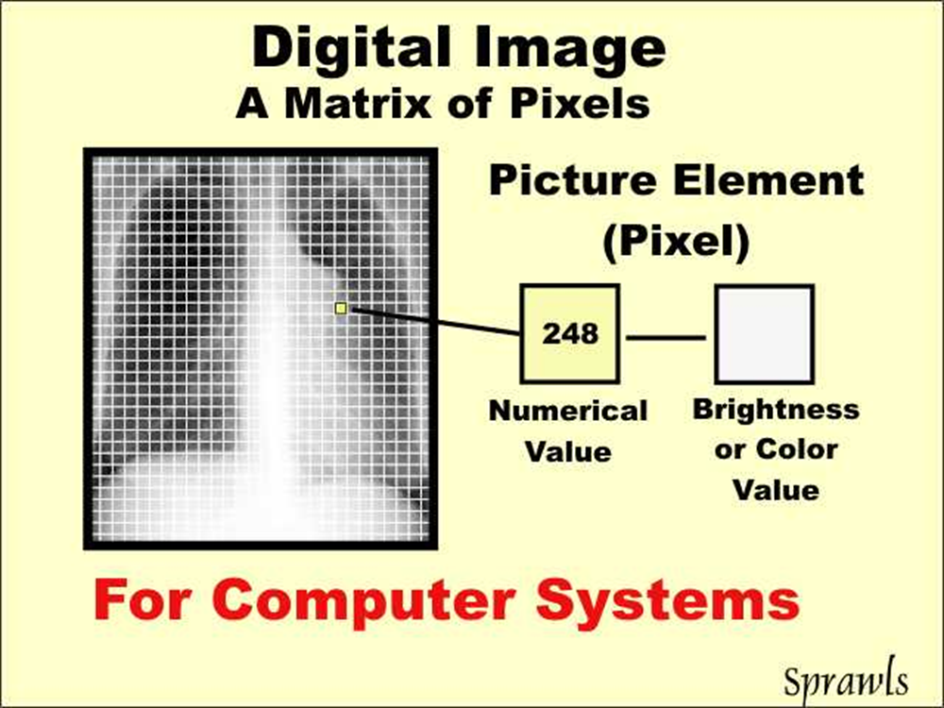
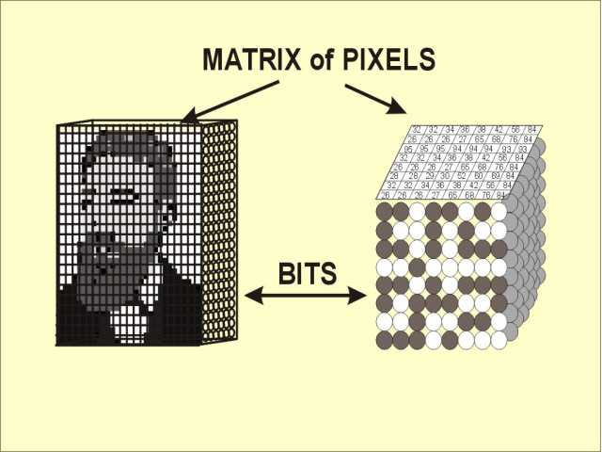
Estructura de una imagen digital

Slide 5
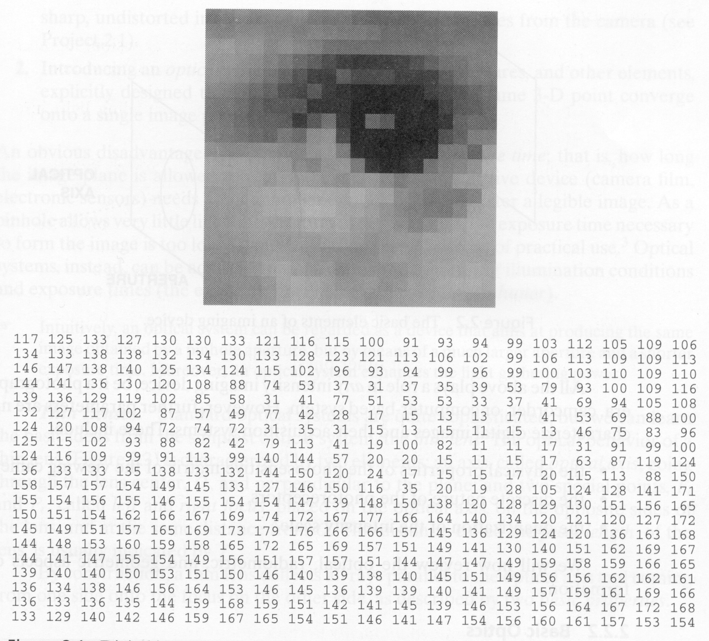
COMO LAS IMAGENES SE REPRESENTAN EN COMPUTADORA?

Slide 6
digitalización
Una imagen natural capturada con una cámara, un telescopio, un microscopio o cualquier otro tipo de instrumento óptico presenta una variación de sombras y tonos continua. Imágenes de este tipo se llaman imágenes analógicas.
Para que una imagen analógica, en blanco y negro, en escala de grises o a color, pueda ser "manipulada" usando un computador, primero debe convertirse a un formato adecuado. Este formato es la imagen digital correspondiente.
La transformación de una imagen analógica a otra discreta se llama digitalización y es el primer paso en cualquier aplicación de procesamiento de imágenes digitales.

Slide 7
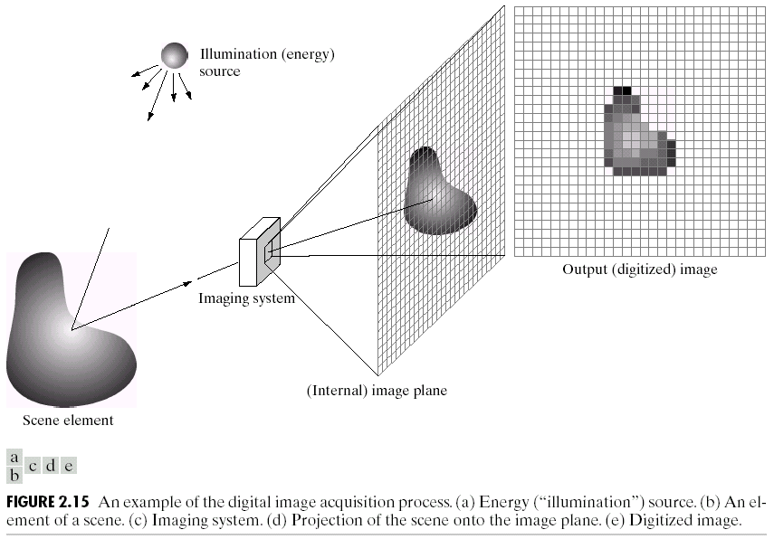
El proceso de digitalización

Slide 8
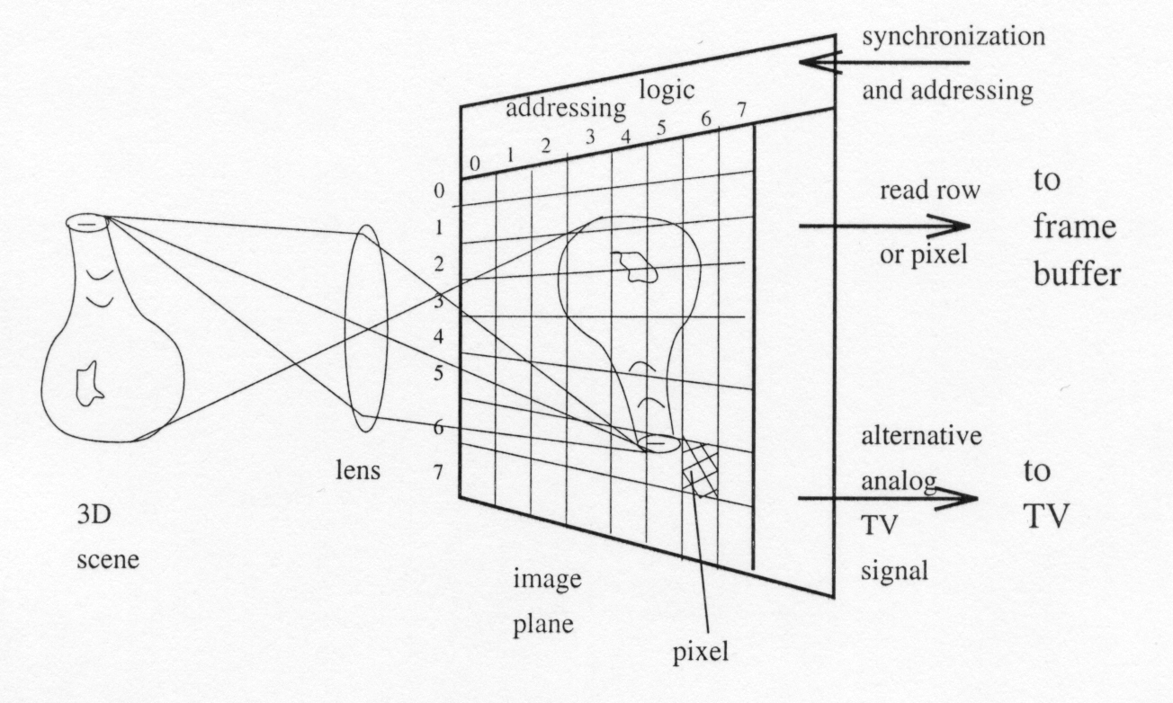
CAMARAS CCD (Charged-Coupled Device)
Pequeños cristales convierten la luz en carga eléctrica
El conjunto de respuestas se transfiere a una memoria digital que puede se interpretada por un computador

Slide 9
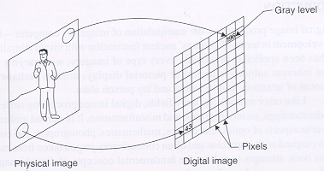
Digitalizacion de Imagen
Muestreo.- Una imagen continua es representada por un numero finito de puntos.
Cuantificación. Estos puntos muestrados son representados por un numero entero.

Slide 10
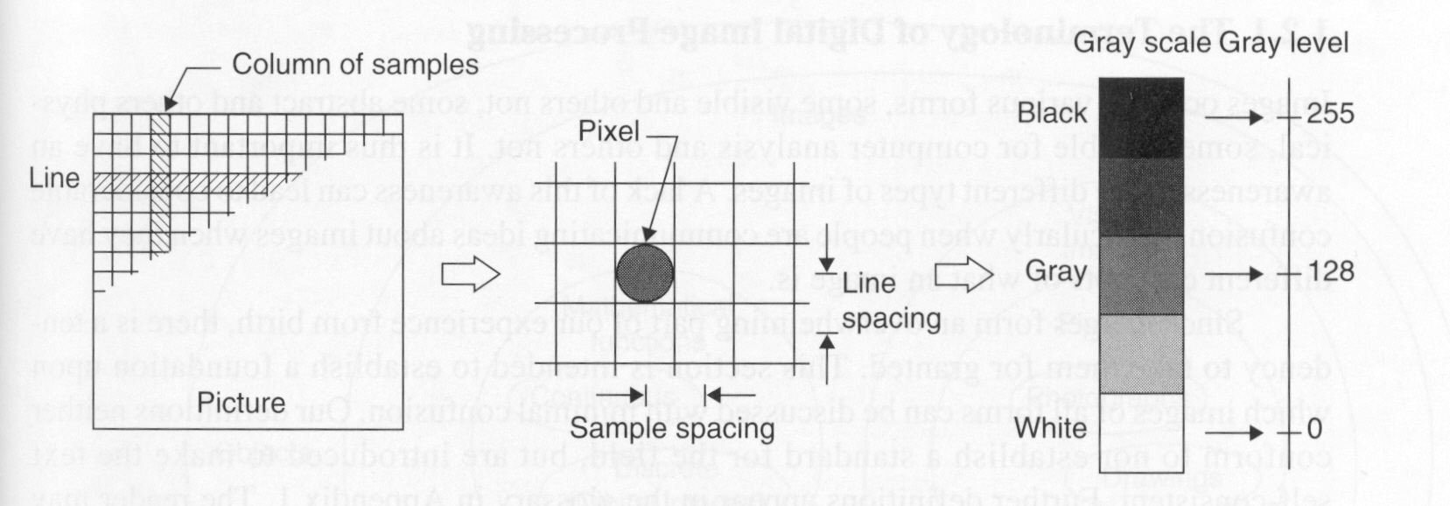
Digitalización de una imagen
Muestreo
Pixel: Picture Element, se refire a cada celda de la imagen digital.

Slide 11
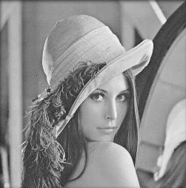


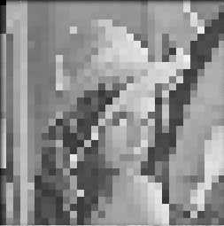
Muestreo o resolución espacial
original factor de 2
factor de 4 factor de 8

Slide 12

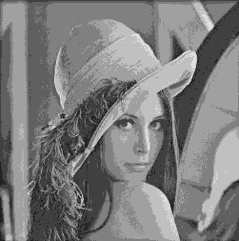
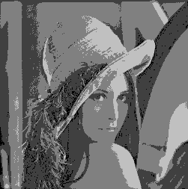
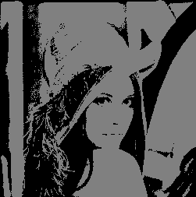
Cuantificación o resolución radiométrica
256 grises (8bits/pixel) 32 grises (5 bits/pixel) 16 grises (4 bits/pixel)
8 grises (3 bits/pixel) 4 grises (2 bits/pixel) 2 grises (1 bit/pixel)

Slide 13
El proceso de digitalización: muestreo y cuantificación
Llegados a este punto, es lógico preguntarse ¿Qué muestreo y cuántos niveles de gris son necesarios para una buena aproximación? La resolución (el grado de detalle discernible) de una imagen depende estrechamente de estos dos parámetros. Cuanto más se incrementan, más se aproxima la imagen digitalizada a la original.
La cantidad de niveles de gris (resolución de intensidad) y la finura del mallado (resolución espacial) que escojamos, deben producir una imagen digital “aceptable”, en el sentido de que no sea perceptible al ojo humano el paso de un color a otro, entre dos píxeles consecutivos.

Slide 14
El proceso de digitalización: muestreo y cuantificación
Hemos de tener en cuenta que si el muestreo consiste en un mallado de M por N píxeles y el número de niveles de gris permitido es L=2^{k}, entonces el número de bits necesarios para almacenar una imagen digitalizada es:
M x N x k
Por ejemplo, una imagen de 128 x 128 con 64 niveles de gris necesita 98.304 bits = 12 KB de memoria.
Una de 256 x 256 con 132 niveles de gris necesita 458.752 bits = 56 KB.
Y una de 1024 x 1024 con 256 niveles de gris necesita 8.388.608 bits = 1024 KB = 1 MB.

Slide 15
Imagen Digital
Una imagen es representada por una matriz rectangular de enteros.
Cada entero representa la brillantez en ese punto
Si N es el numero de renglones, M el numero de columnas y Q en numero de bits por pixel , el espacio de memoria de una imagen es NxMXQ

Slide 16
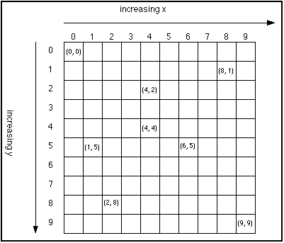
Sistema de coordenadas en la imagen

Slide 17
Imágenes a color: el modelo RGB
Las imágenes digitales a color están gobernadas por los mismos conceptos de muestreo, cuantificación y resolución que las imágenes en escala de grises.
Sin embargo, en lugar de un único valor de intensidad que expresa el nivel de gris, los píxeles de las imágenes a color están cuantificados usando tres componentes independientes uno por cada color primario (RGB = rojo, verde y azul).
Combinando distintas intensidades de estos tres colores, podemos obtener todos los colores visibles.

Slide 18
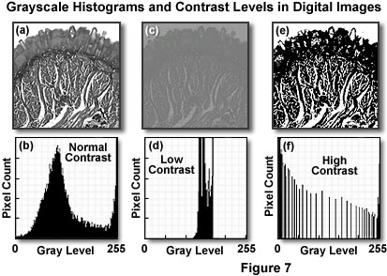
Histogramas
Supongamos dada una imagen en niveles de grises, siendo el rango de 256 colores (de 0 a 255). El histograma de la imagen consiste en una gráfica donde se muestra el número de píxeles de cada nivel de gris que aparecen en la imagen. En el siguiente ejemplo podemos ver tres imágenes con sus correspondientes histogramas.

Slide 19
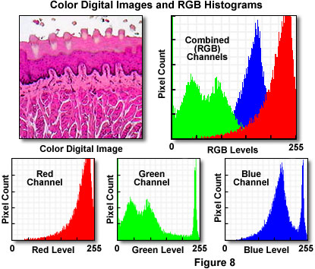
Histogramas
El histograma de una imagen a color RGB consiste en tres gráficas siendo cada una el histograma de cada color primario:

Slide 20
Procesamiento de la Imagen Digital

Slide 21
Rutinas de Interpretacion de imagenes
Correccion de Imagenes.- Es el procesado de la imagen a fin de corregir errores geometricos o derivados de los instrumentos.
Mejoramiento de Imagenes.- Procesado tendiente a incrementar la calidad de la imagen y mejorar la posibilidad de definir rasgos en ella.
Clasificacion de Imagenes.- Extraccion de informacion de la imagen a fin de obtener mapas de elementos en ella

Slide 22
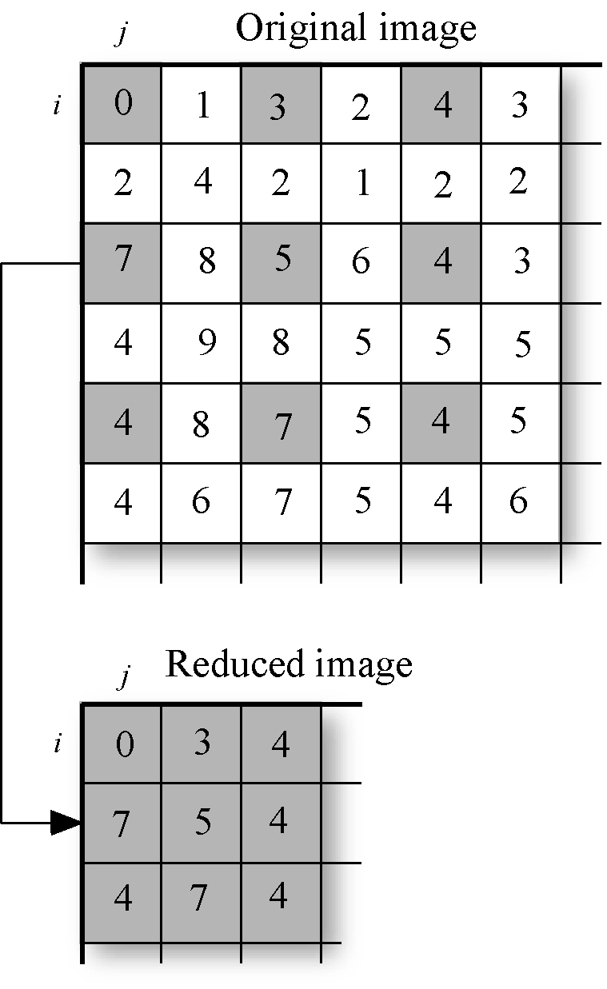
Reduccion

Slide 23
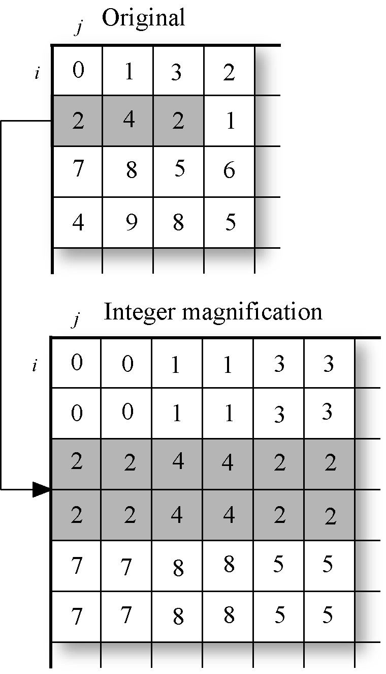
Magnificacion

Slide 24
Mejoramiento de imagen

Slide 25
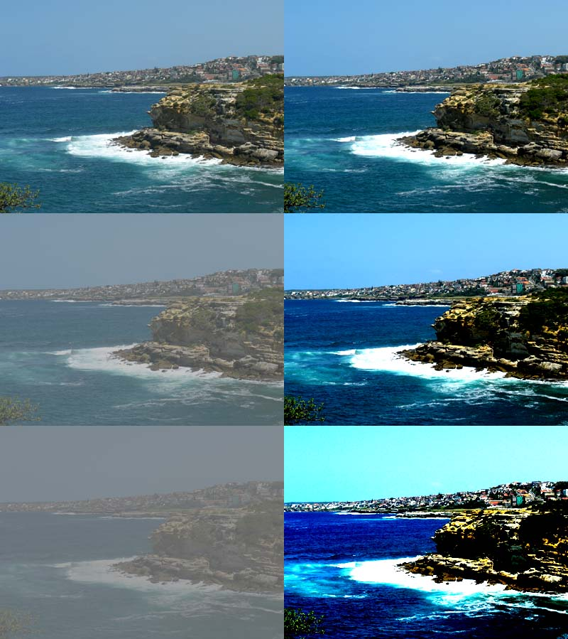
Diferente nivel de contraste en una imagen

Slide 26
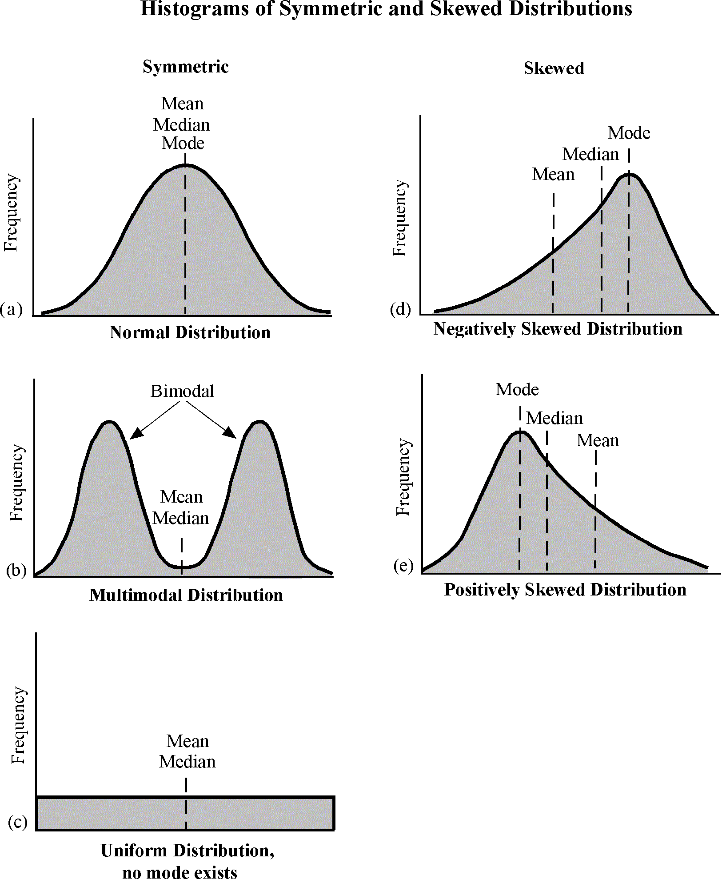
Distribuciones comunes de datos de sensores remotos

Slide 27
Estiramiento del Histograma (stretch)
Dato Original
Estiramiento lineal
100%
100%
0
255
0
255
RANGO DEDENSIDAD
EXPANDIDO
RANGO DE DENSIDAD DEL FILM ORIGINAL
Función
del Film
0
255
0
255

Slide 28
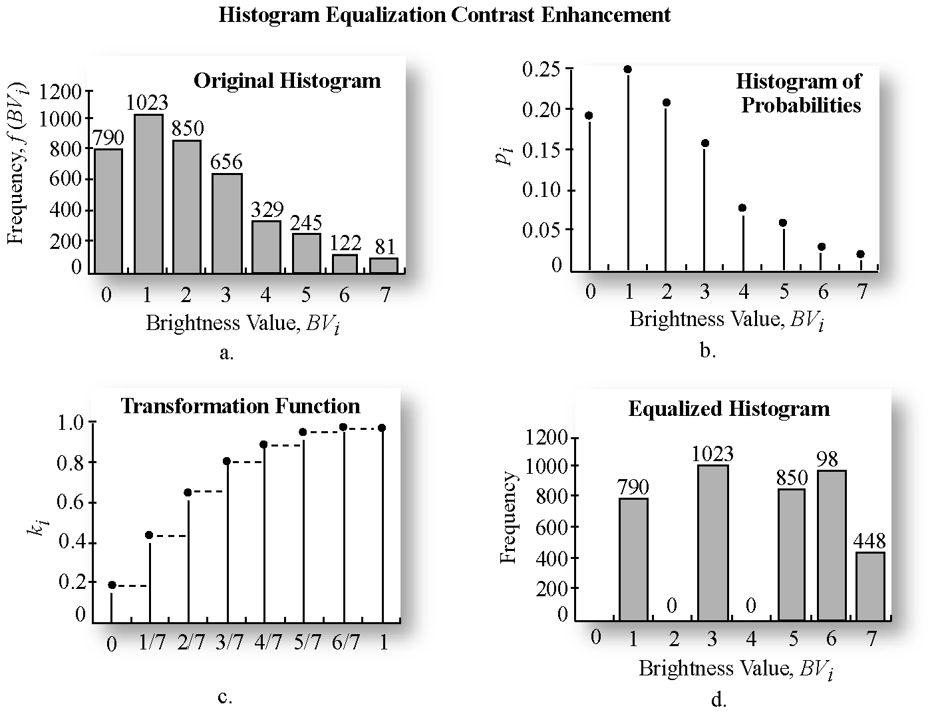
Ecualización de histograma

Slide 29
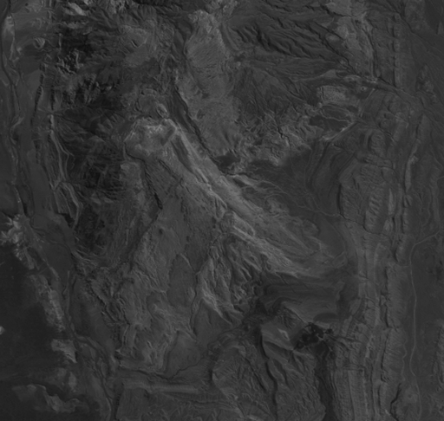
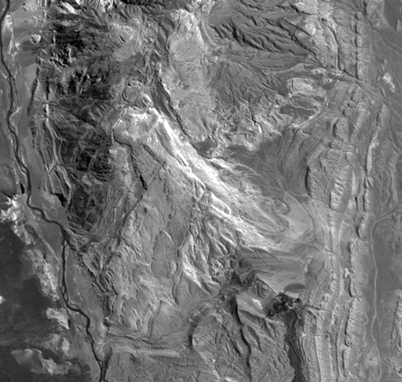
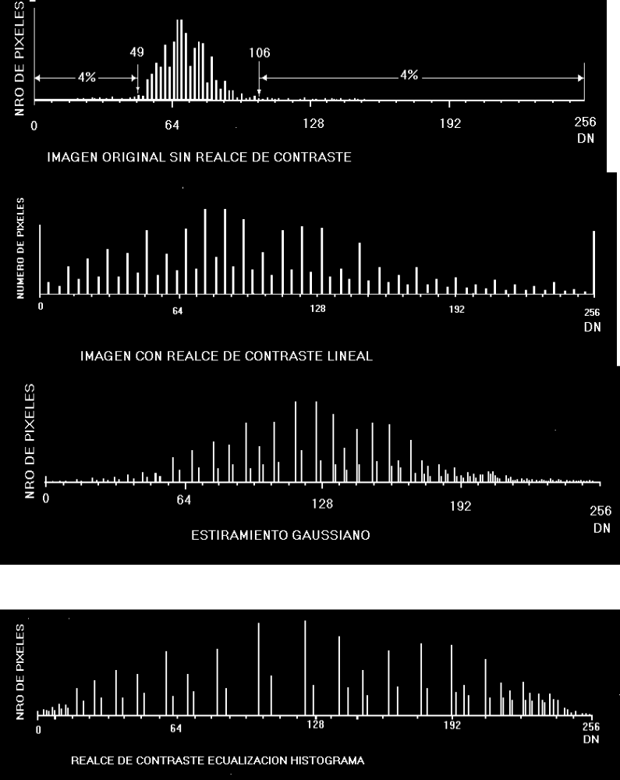
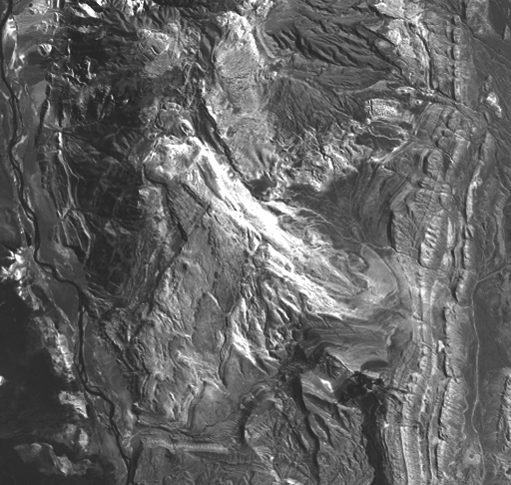

Slide 30
Color Compuesto o falso color
1
2
3
4
5
6
7
RGB 3,2,1

Slide 31
Color Compuesto
1
2
3
4
5
6
7
RGB 5,3,1

Slide 32
Color Compuesto o falso color
1
2
3
4
5
6
7
RGB 4,3,1

Slide 33
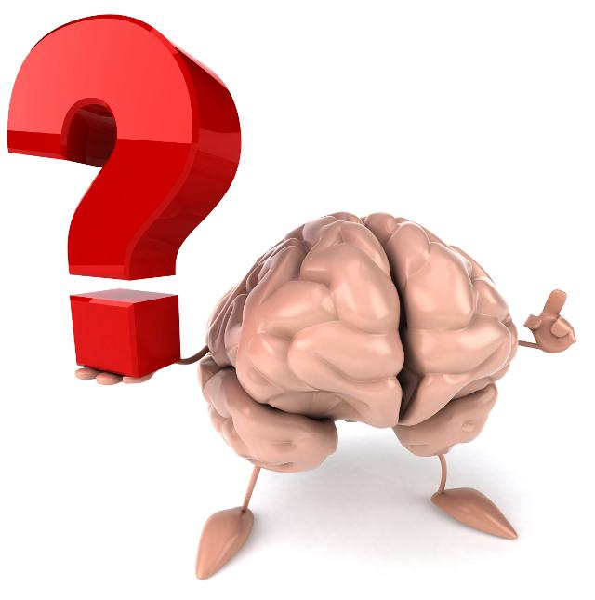
preguntas?

Slide 34
Componentes Principales
255
Banda 2
Datos banda 2 y banda 4
0
Banda 4
255
Si graficamos los datos de dos bandas de una imagen obtenemos una elipse de los datos.
Dependiendo de la correlacion entre los datos la elipse tiene el eje mayor más largo o más corto, en relación al eje menor

Slide 35
Componentes Principales
255
1
Banda 2
3
2
0
Banda 4
255
Banda 7
Cuando se Utilizan mas de dos bandas la figura resultante es un elipsoide de revolución con el eje mayor entre las bandas de mayor contraste
255

Slide 36
Componentes principales 1
1
3
2

Slide 37
Componentes Principales 2
1
3
2

Slide 38
Componentes principales 3
1
3
2

Slide 39
Componentes principales 123
CP1 Azul
CP2 Verde
CP1 Rojo

Slide 40
IHS
255
Intensidad
Saturación
255
255 0
Matiz

Slide 41
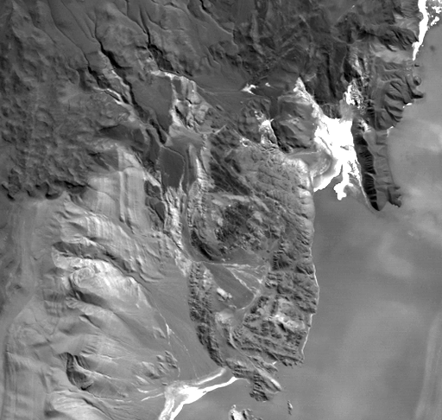
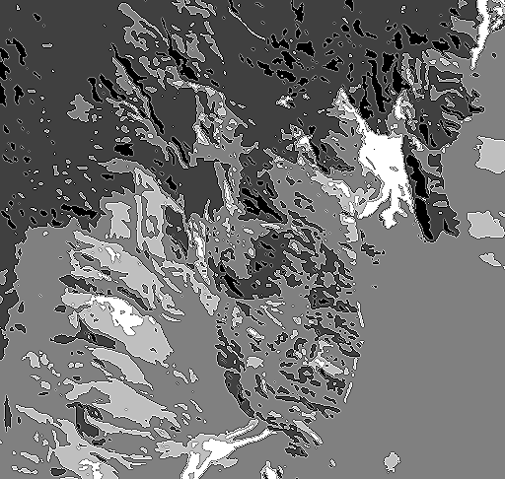
Density Slicing
Separacion en clases
100%
0
255

Slide 42
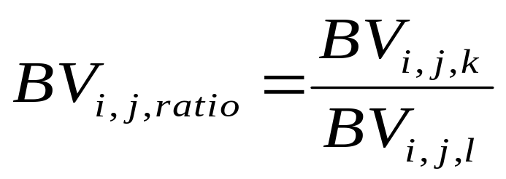
Cocientes de Bandas
donde
- BV_{i,j,k} valor original de banda k
- BV_{i,j,l} valor original de banda l
BV_{i,j,ratio} Cociente de bandas

Slide 44
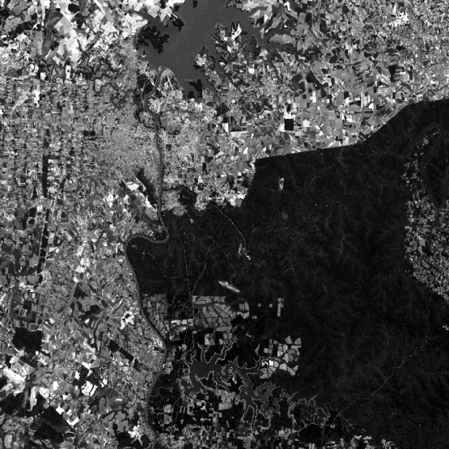
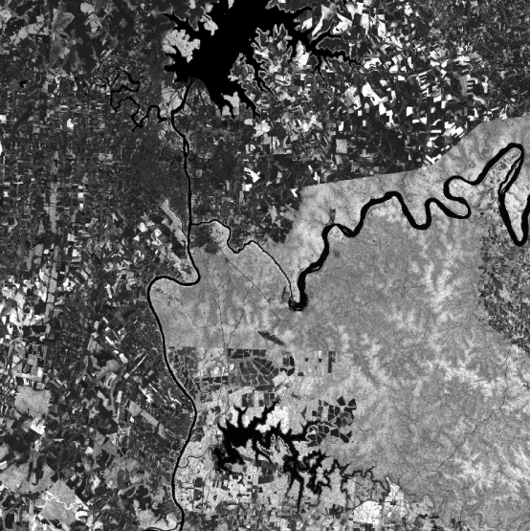
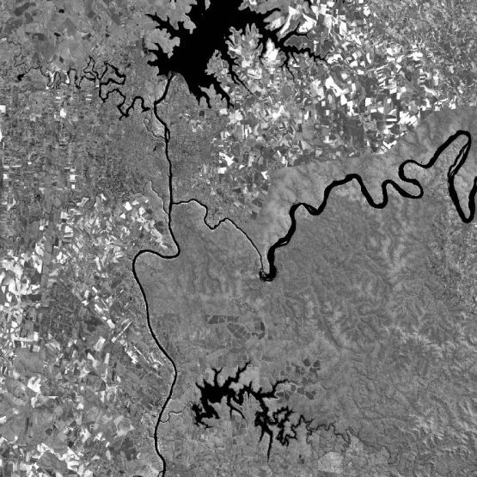

Cociente entre bandas
1
ROJO
2
3
4
5
INFRA ROJO
6
INFRA ROJO / ROJO
7

Slide 45
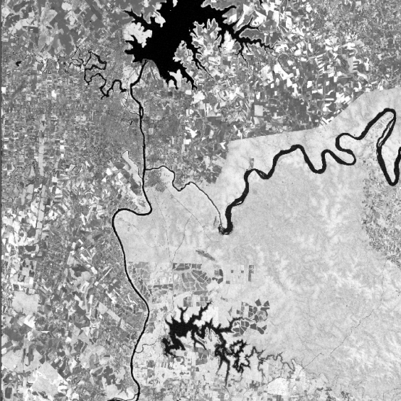
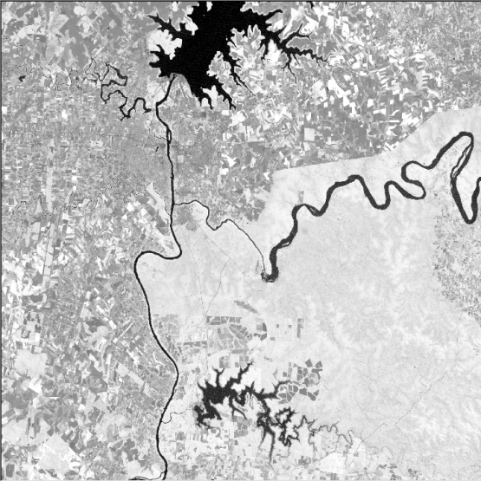
Cociente entre bandas
NDVI Índice de Vegetación
INFRA ROJO / ROJO
IR - ROJO / IR + ROJO
[ (IR - ROJO / IR + ROJO)+0.5]
Normalizado
Transformado

Slide 46
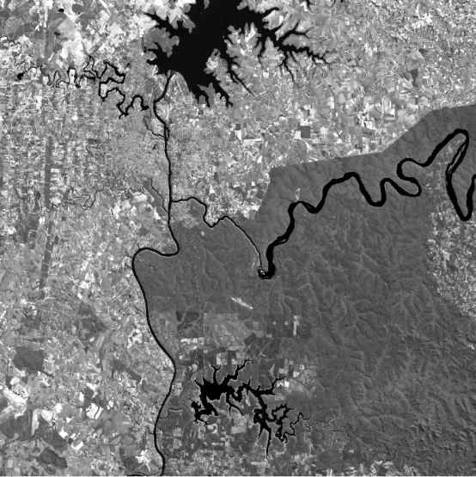
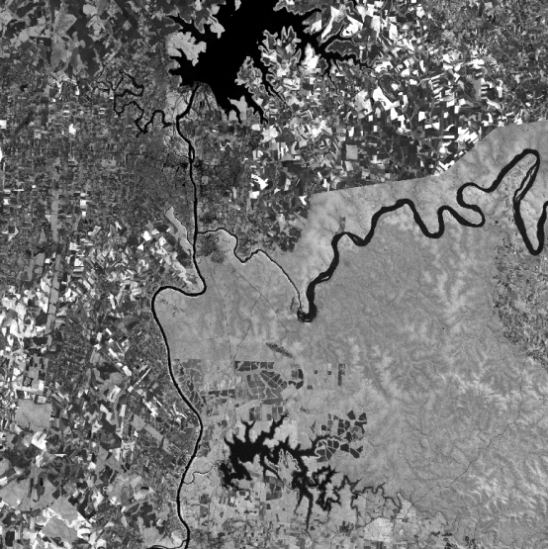
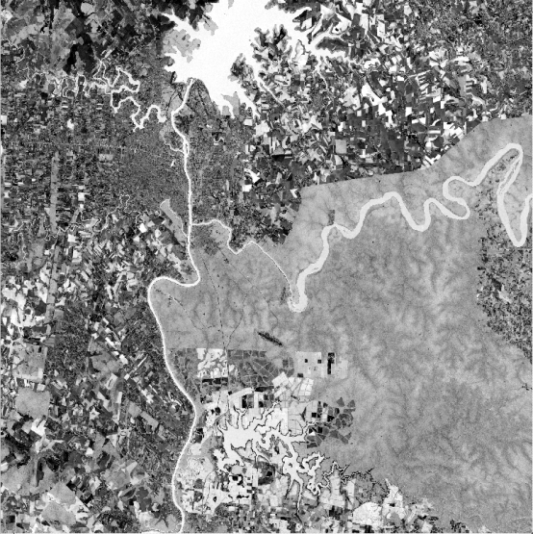
Cociente entre bandas
Tasseled Cap
Zonas no vegetadas
Zonas con vegetación
Humedad superficial

Slide 47
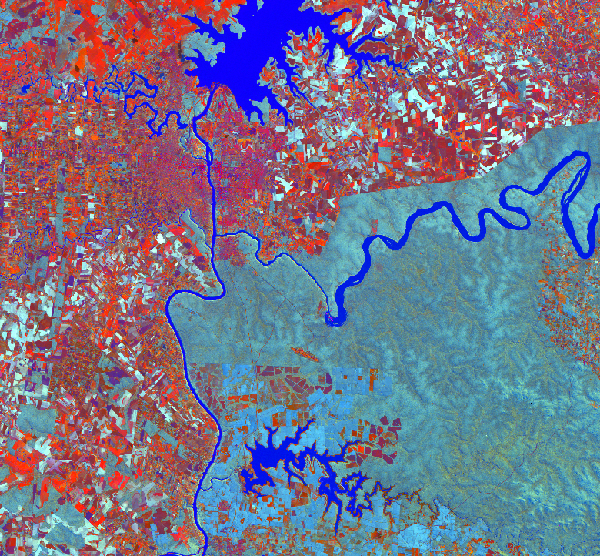



Cociente entre bandas
Tasseled Cap
Zonas no vegetadas
Zonas con vegetación
Humedad superficial

Slide 48
Filtrado Espacial
Una de las características de las imágenes digitales es un parámetro llamado frecuencia espacial, que se
define como el número de cambios en valores de la imagen por unidad de distancia en una región particular de la imagen.

Slide 49
Filtrado Espacial
La frecuencia espacial de una imagen puede ser realzada
o atenuada usando dos enfoques:
Filtrado por convolución espacial, basado en el uso de convoluciones, que son matrices mas pequeñas por las que se multiplica la imagen
- Análisis de Fourier que separa matematicamente una imagen en sus frecuencias espectrales componentes.

Slide 50
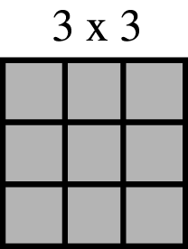
Filtrado Espacial
El tamaño de la mascara de convolución o kernel (n) es usualmente 3 x 3, 5 x 5, 7 x 7, or 9 x 9.
Una máscara de 3 x 3 con nueve coeficientes, ci, define las siguientes posiciones
c1 c2 c3
Mascara = c4 c5 c6
c7 c8 c9
1
1
1
1
1
1
1
1
1

Slide 51
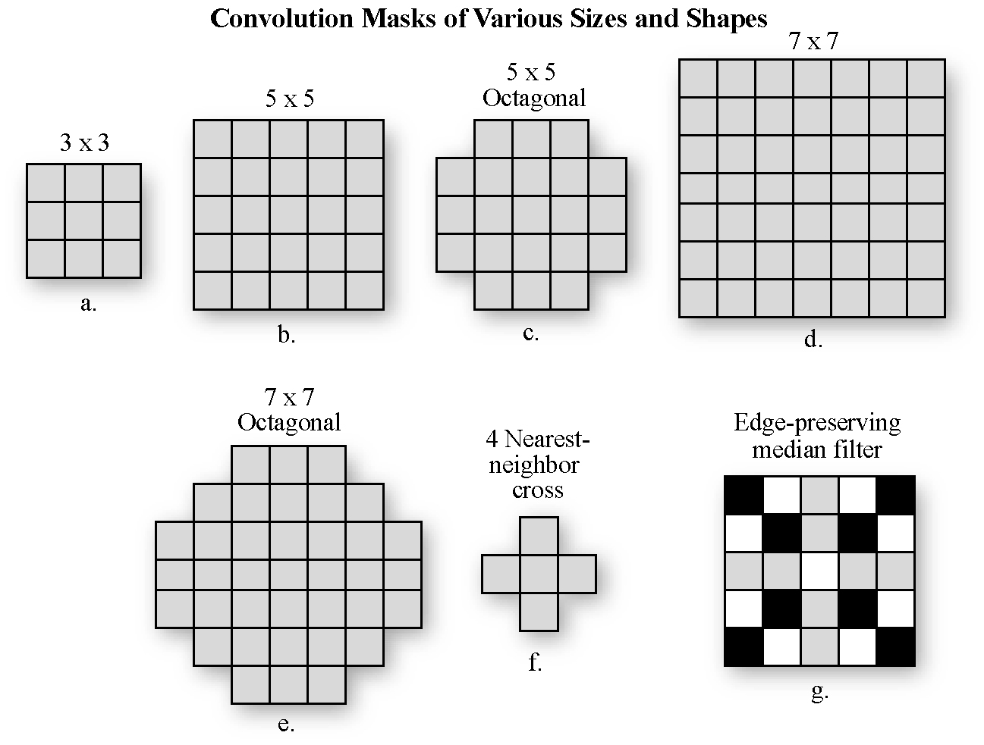
Varios filtros de convolución

Slide 52
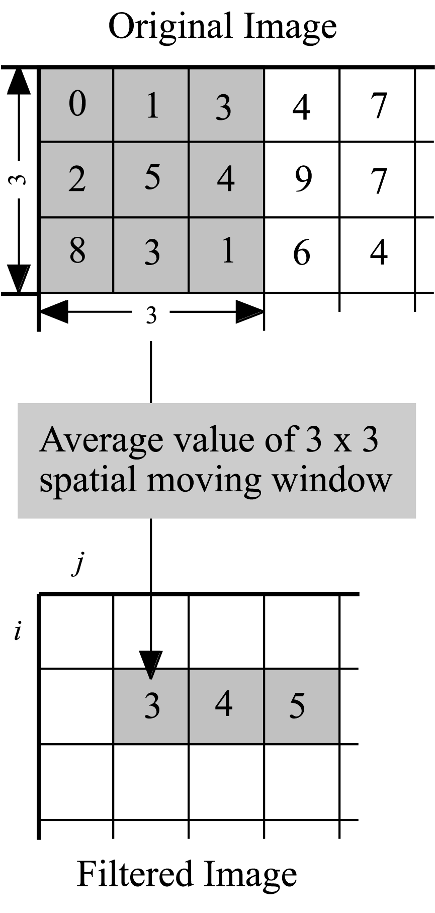
Filtro de bajas frecuencias
1
1
1
1
1
1
1
1
1

Slide 53
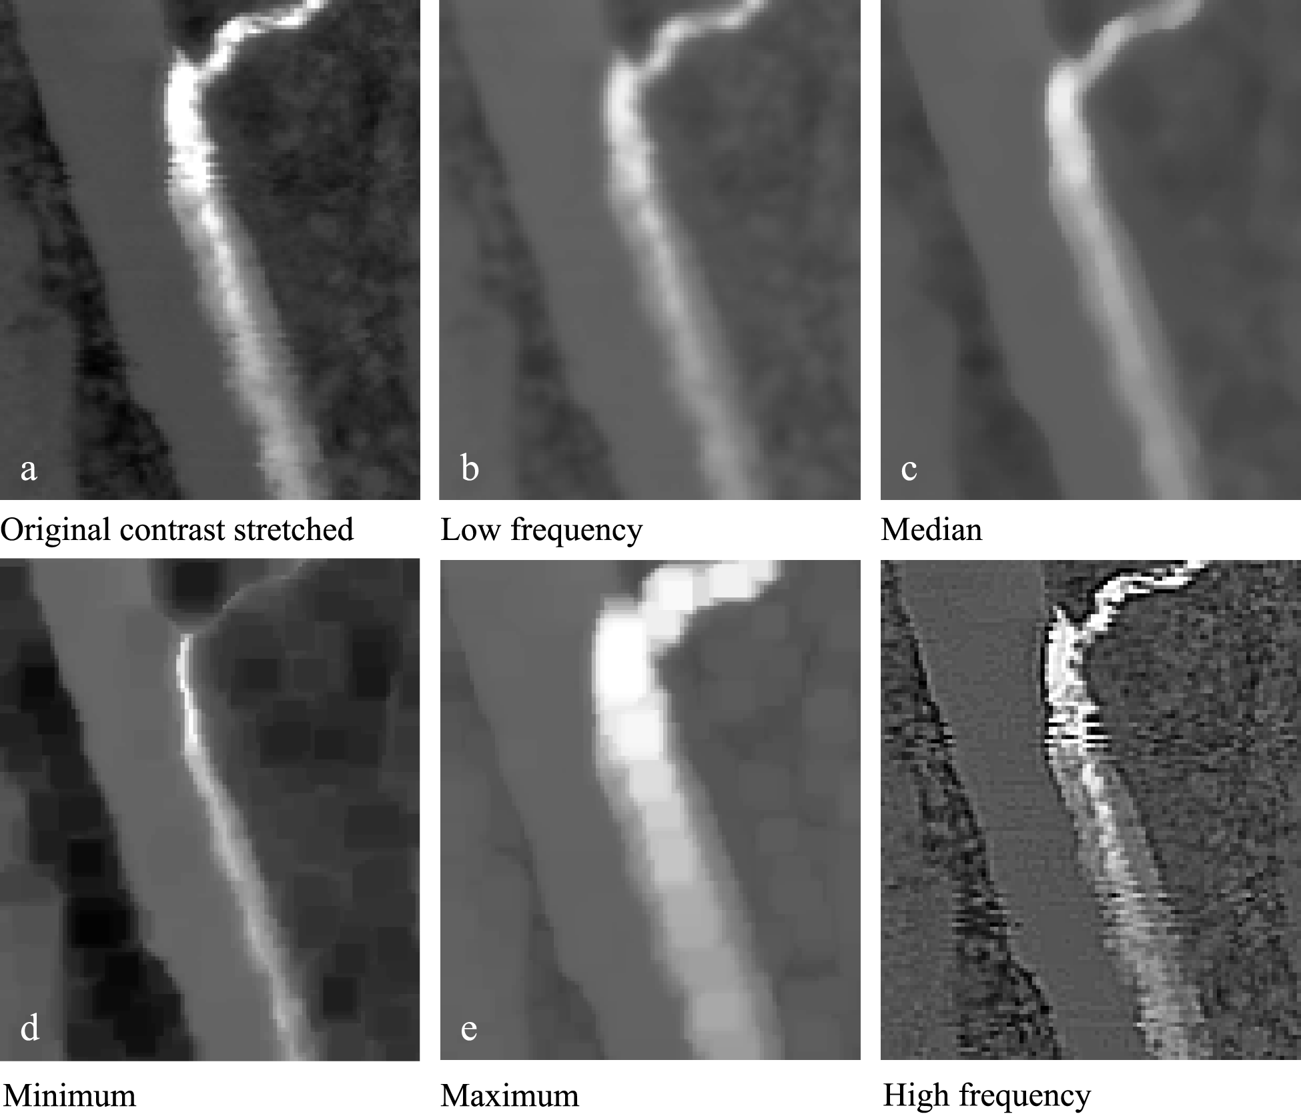
Filtrado Espacial

Slide 54
Convolución Espacial
En muchos aplicaciones la información más importante se deriva de los límites que rodean varios objetos de interés. El realce de límites delimita estas fronteras y realza las formas haciendo mas facil su identificacion.
Los límites pueden realzarse utilizando técnicas lineales o no lineales.

Slide 55
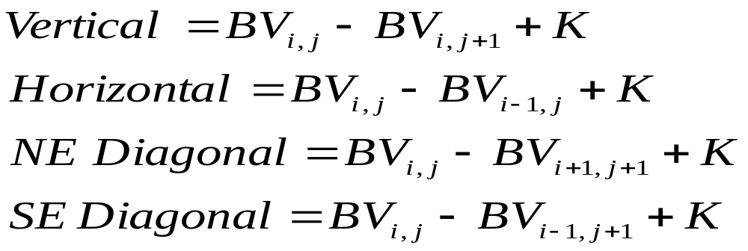
Primera Derivada

Slide 56
Filtro pasa altas que
acentua límites
-1
-1
-1
1
-2
1
-1
9
-1
-2
5
-2
-1
-1
-1
1
-2
1

Slide 57
Filtros Direccionales
0
0
0
0
0
1
1
0
-1
0
0
0
0
0
0
-1
0
0
Este
NW

Slide 58
Gradientes
1
1
1
1
1
1
-1
1
1
1
-2
1
-1
-2
1
-1
-2
1
-1
-1
-1
-1
-1
1
-1
1
1
Norte
Noreste
Este

Slide 59
Filtro Laplaciano
El filtro Laplaciano es la segunda derivada (el gradiente es la primera derivada) y es invariante a la direccion. De manera que realza limites en todas direcciones.

Slide 60
Filtro Laplaciano
0
-1
0
-1
-1
-1
1
-2
1
-1
4
-1
-1
8
-1
-2
4
-2
0
-1
0
-1
-1
-1
1
-2
1

Slide 61
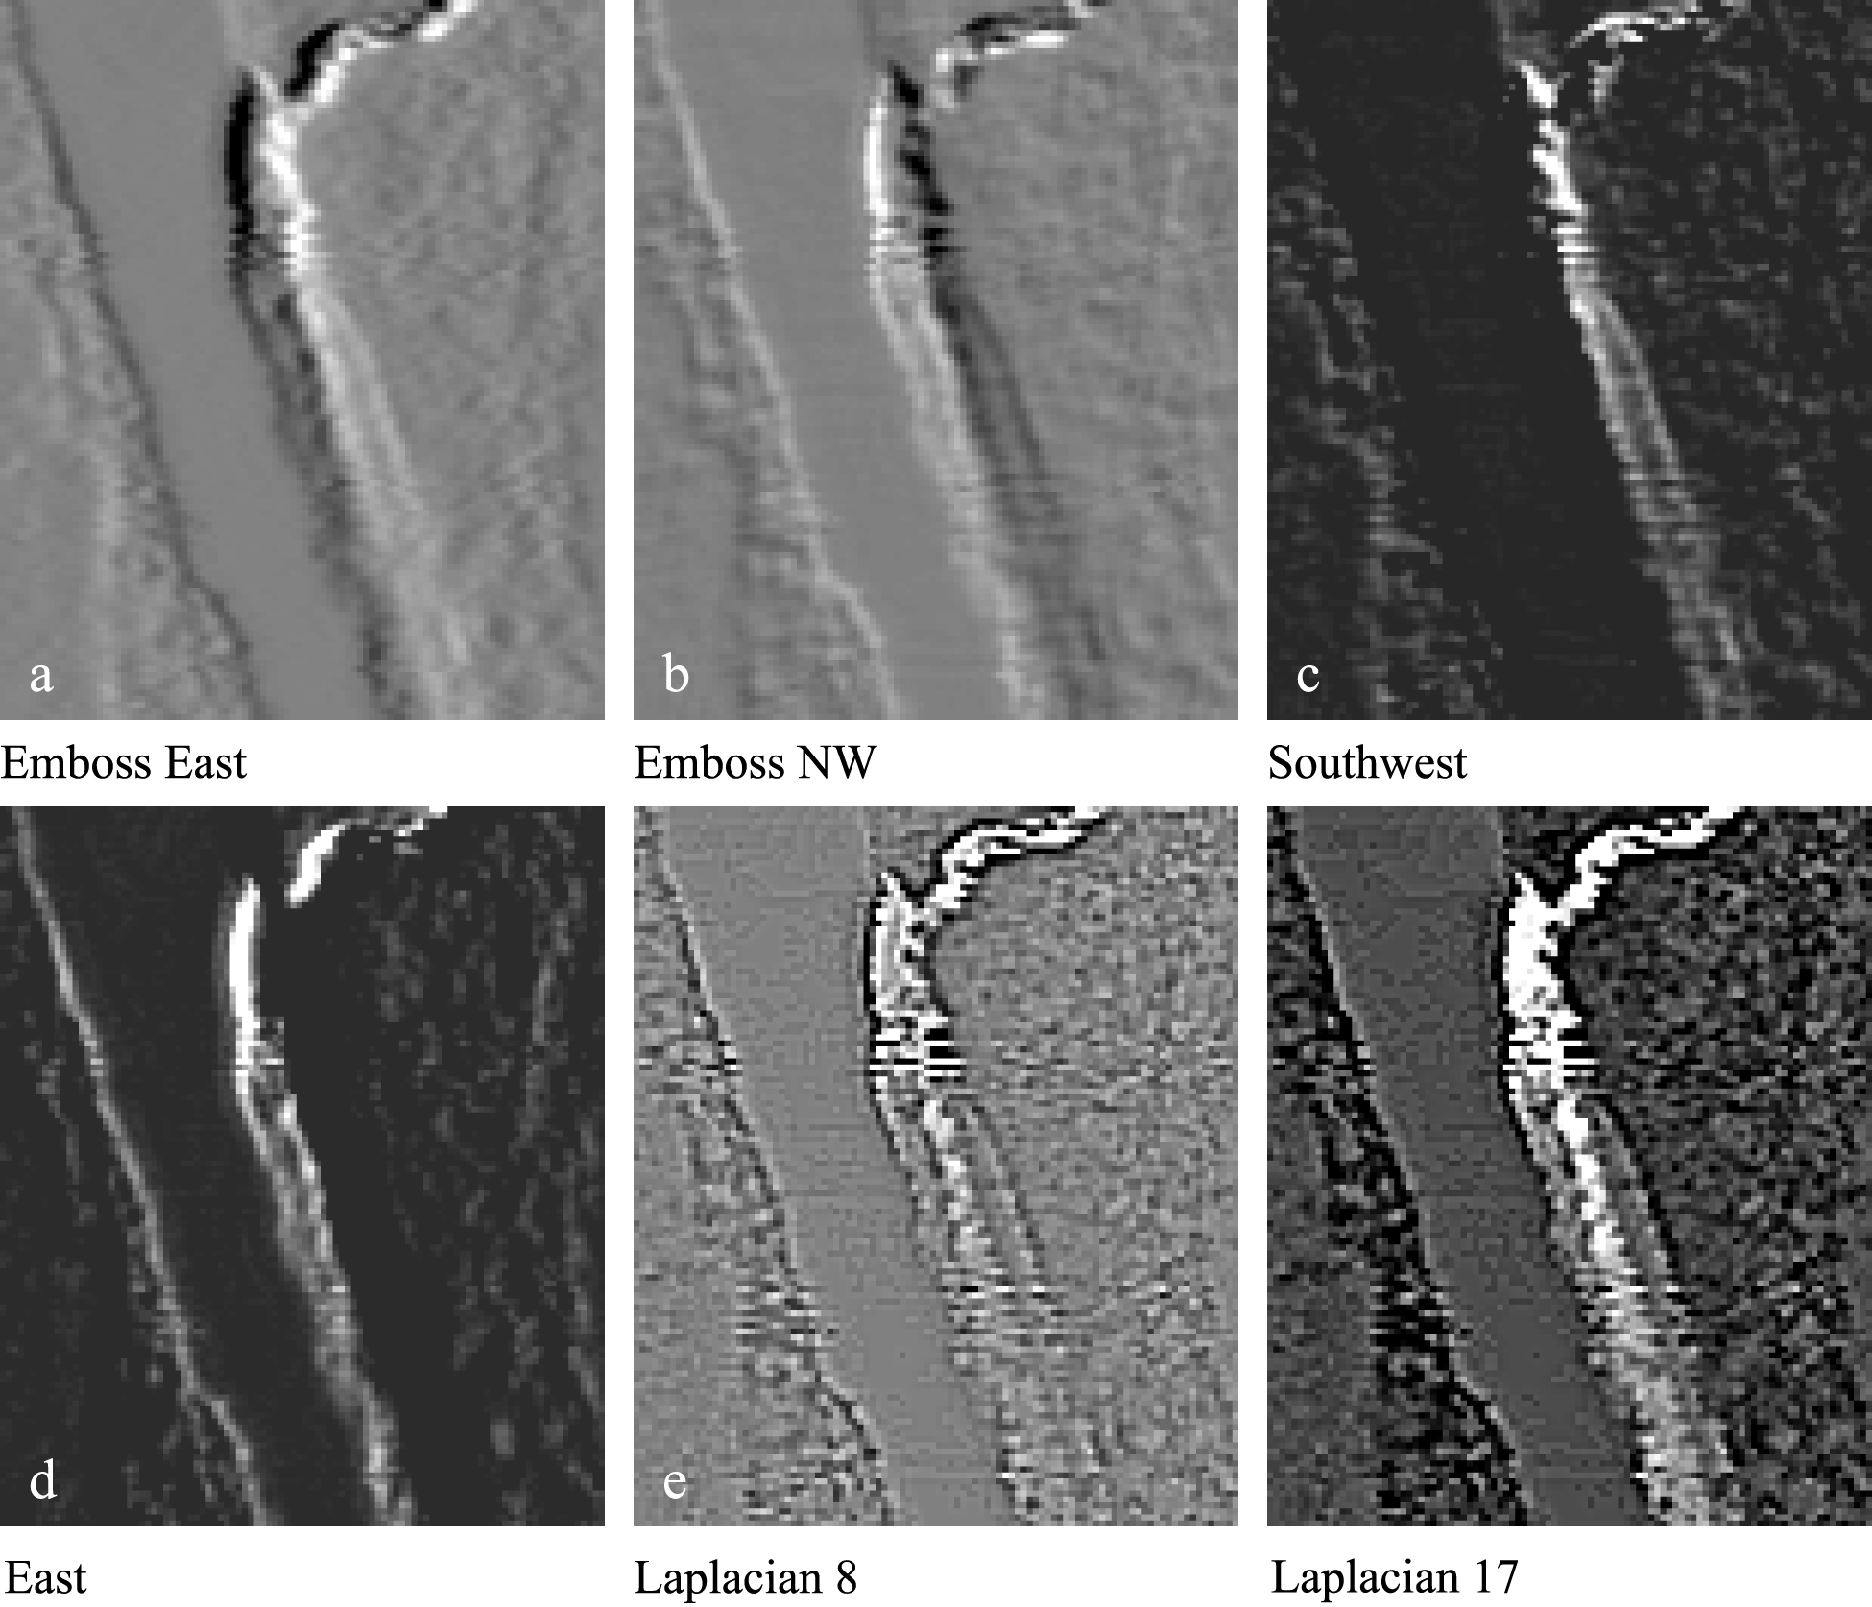

Slide 62

Preguntas?

